Slide 1
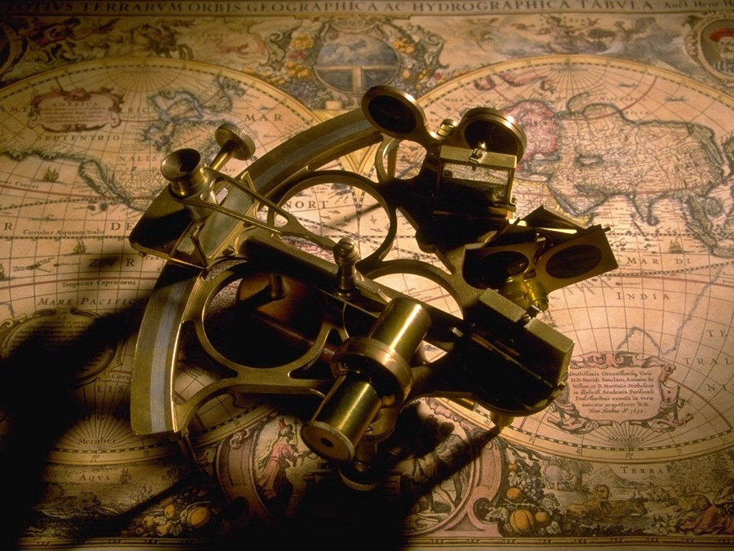
POSISI BINTANG
&
SISTEM KOORDINAT
Judhistira Aria Utama
Program Magister Pengembangan & Pendidikan Astronomi
Program Studi Astronomi FMIPA ITB

Slide 2



Di Mana Letak Bintang-Bintang?
Untuk menentukan posisi bintang di langit, astronom (masih) memandang Bumi sebagai pusat alam semesta.
Sstt…
Dengarkan dulu.
Huh… Geosentris lagi.

Slide 3
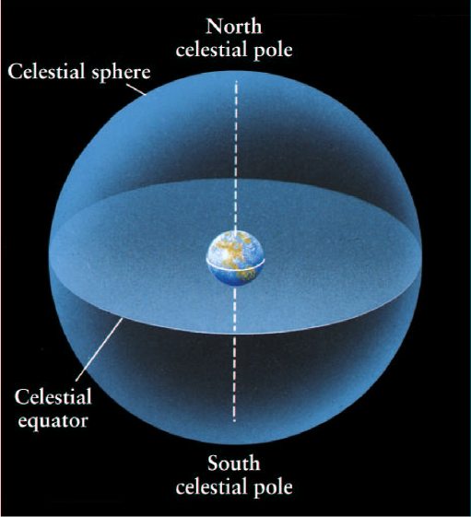
Bayangkan bola raksasa yang berpusat di Bumi. Bola ini disebut BOLA LANGIT. Bintang-bintang boleh kita anggap menempel di permukaan bagian dalam bola tersebut.
Bagaimana dengan jarak mereka, ya?

Slide 4
INGAT ! ! !
Dalam koordinat bola langit,
hanya arah yang dipertim-
bangkan sedangkan
jarak linear tidak.
Untunglah
kalau begitu.

Slide 5
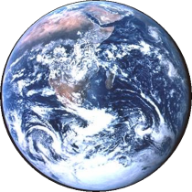
Proyeksi Bintang 1
Bintang 1
Bumi
Proyeksi Bintang 2
Bintang 2
Radius ~
Aha!!!
Bola langit yang memperlihatkan proyeksi dan jarak sudut.
(Gambar tidak dengan skala yang benar.)

Slide 6

Kutub Langit Utara (KLU)
Lingkaran Bujur
Lingkaran Ekuator
Lingkaran Lintang
Kutub Langit Selatan (KLS)
Bola langit sebagai perluasan bola Bumi.

Slide 7
KLU
Lingkaran harian
bintang
Ekuator langit
dan horison
KLS
Penampakan gerak bintang dilihat dari kutub.

Slide 8
Lingkaran harian
bintang
KLU
KLS
Ekuator langit
Penampakan gerak bintang dilihat dari ekuator.

Slide 9
Ekuator langit
KLS
Lingkaran harian
bintang
B
φ
S
U
Horison pengamat
T
KLU
Penampakan gerak bintang dilihat dari lintang antara (lintang selatan).

Slide 10

Seperti halnya kita yang memerlu-
kan peta untuk menemukan suatu tempat, posisi bintang-bintang di langit pun dapat kita nyatakan dalam suatu SISTEM KOOR-DINAT untuk memudahkan pen-cariannya.
Mana api
unggunnya?

Slide 11
Astronomi Bola (Spherical Astronomy)
Mengapa diperlukan astronomi bola?
1) Objek-objek astronomi tampak sebagai
titik-titik cahaya di langit yang menye- rupai mangkuk terbalik.
2) Ingin diketahui posisi objek yang ber-
sangkutan yang dinyatakan dalam
koordinat di sebuah permukaan bola.
3) Keperluan praktis navigasi (laut dan
udara)

Slide 12
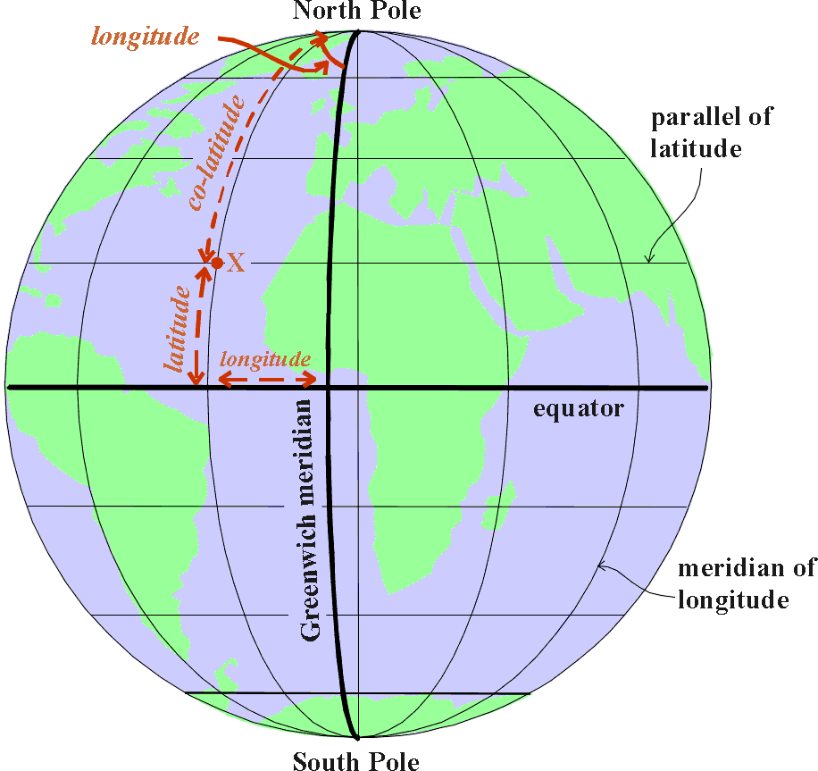
Sistem Koordinat Bumi
Lingkaran besar
adalah lingkaran
yang berpusat di
pusat bola Bumi.
Panjang busur
lingkaran besar
merupakan sudut
yang dibentuk oleh
kedua ujungnya
dilihat dari pusat
bola Bumi.
Lingkaran besar
merupakan
geodesik (jarak
terpendek antara
dua titik di
permukaan bola).

Slide 13
Lingkaran kecil yang sejajar dengan khatulistiwa disebut lingkaran lin-tang (parallel of latitude).
Keliling sebarang lingkaran kecil untuk suatu lintang tertentu:
Keliling = 360⁰ x cos (φ)
Panjang busur lingkaran kecil di antara dua buah bujur:
Panjang busur = Δλ x cos (φ)

Slide 14
Exercise
Alderney, di Kepulauan Channel, memiliki bujur 2°W dan lintang 50°N. Sementara Winnipeg di Kanada, memiliki bujur 97°W dan lintang 50°N. Berapakah jarak pisah kedua kota, dalam mil laut, di sepanjang parallel of latitude?

Slide 15
Exercise
Jarak di sepanjang parallel of latitude adalah Δλ x cos(φ) = (97° - 2°) cos(50°)
= 61,06°
Dengan mengingat 1° = 60 mil laut, maka jarak pisah kedua kota adalah 61,06 x 60 = 3663 mil laut.
Catatan:
1 mil laut → busur lingkaran besar sepan-
jang 1 menit busur di permukaan Bumi.

Slide 16
Sistem Koordinat Horison
Zenit
Lingkaran almukantarat
B
Ketinggian bintang
S
U
T
Horison pengamat
Azimut
Nadir

Slide 17
Sistem Koordinat Ekuator
KLU
δ
Lingkaran ekuator
γ
α
Lingkaran ekliptika
KLS

Slide 18
Menggambar Bola Langit
Lukiskan posisi bintang di bola
langit bila diketahui koordinatnya
dalam sistem horison:
* Azimut (Azimuth) = 60⁰
* Tinggi bintang (Altitude) = 45⁰

Slide 19
Lukisan Bola Langit Sistem Horison
Zenit
ketinggian=45⁰
B
S
U
T
azimut=60⁰
Nadir

Slide 20
Menggambar Bola Langit
Lukiskan posisi bintang di bola
langit bila diketahui koordinatnya
dalam sistem ekuatorial (lokasi
45⁰ LS):
* α (Right Ascension) = 300⁰
* δ (Deklination) = - 30⁰
* waktu bintang = 5 jam
(5 jam x 15⁰/jam = 75⁰)

Slide 21
Lukisan Bola Langit Sistem Ekuatorial
Zenit
δ
A
KLS
arah pengukuran waktu bintang dari titik A
T
U
γ
S
arah pengukuran asen-sio rekta dari γ
B
KLU
Q
Nadir

Slide 22
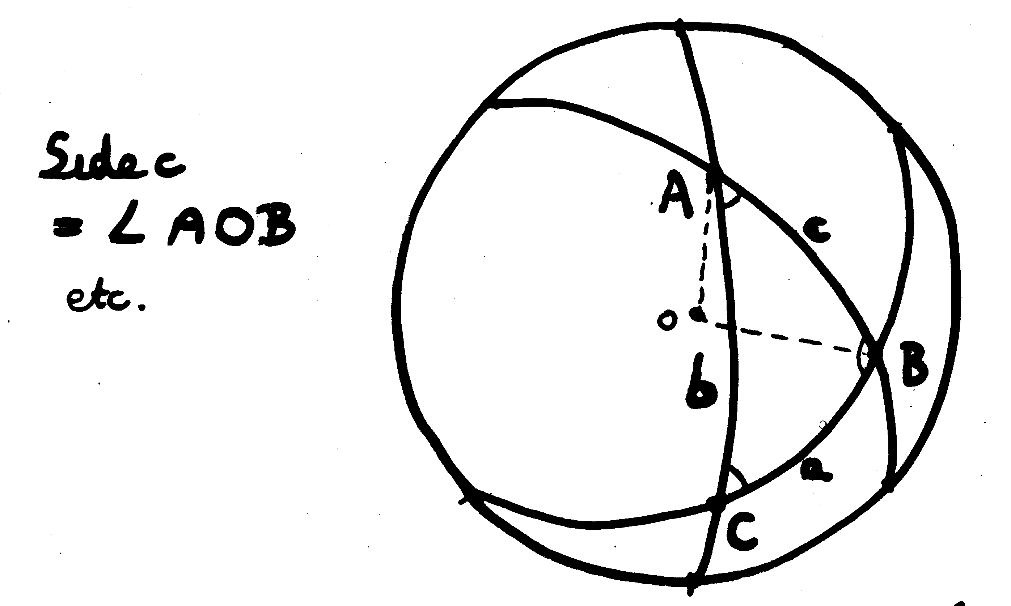
Trigonometri Bola
Sudut bola didefinisi-kan sebagai sudut yang dibentuk oleh perpotongan dua bu-ah lingkaran besar.
Tiga buah busur lingkaran besar mem-bentuk segitiga bo-la.
SIFAT-SIFAT:
a, b, c, A, B, C < 180⁰
0 < (a+b+c) < 360⁰
180⁰ < (A+B+C) < 540⁰

Slide 23
Jumlah sebarang dua sisi selalu lebih besar
daripada sisi ke tiga
Bila jumlah sebarang dua sisi sama dengan
180° , jumlah sudut yang berhadapan de-
ngan kedua sisi tersebut sama dengan 180°
Sisi terpendek berhadapan dengan sudut
terkecil, sedangkan sisi terpanjang berha-
dapan dengan sudut terbesar

Slide 24
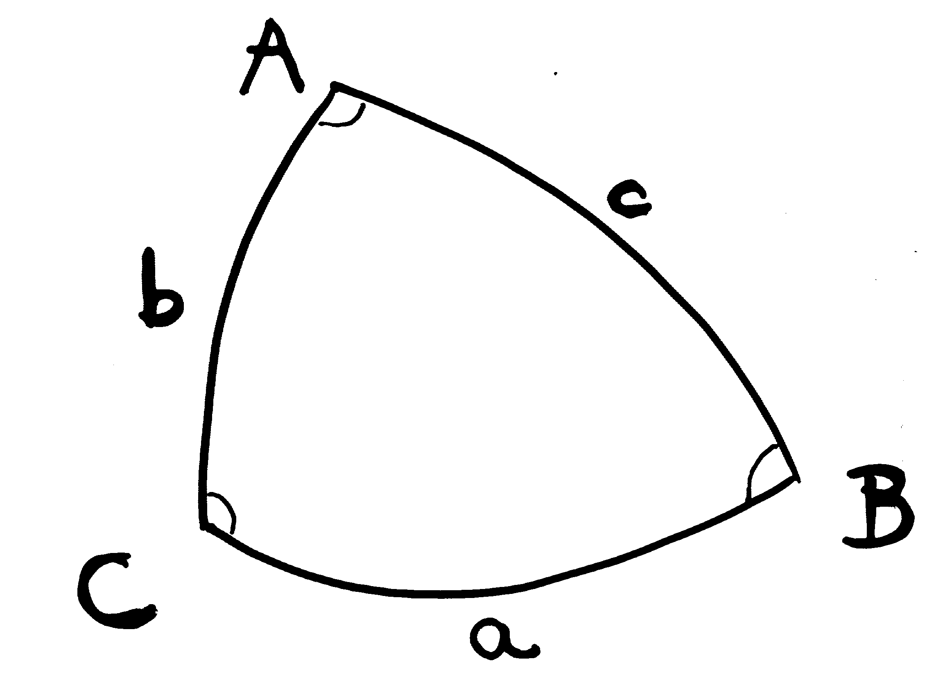
Formula Cosinus:
cos a = cos b cos c + sin b sin c cos A
Serupa dengan di atas:
cos b = cos a cos c + sin a sin c cos B
cos c = cos a cos b + sin a sin b cos C

Slide 25
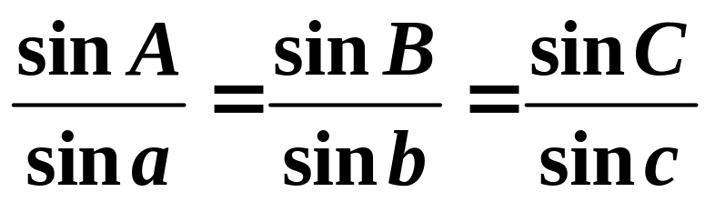
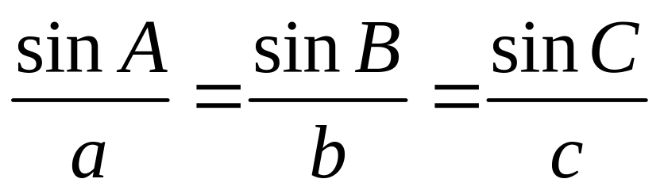
Formula Sinus:
Catatan: untuk a, b, c yang kecil
(dalam radian):
(Aturan sinus untuk
segitiga datar).

Slide 26
Segitiga Bola Siku-Siku
Segitiga bola dengan sedikitnya satu buah sudutnya sama dengan 90° disebut segitiga bola siku-siku.
C
a
Khusus pada segi-tiga bola siku-siku berlaku aturan “NAPIER”, yaitu aturan putaran lima unsur.
B
90°
b
c
A

Slide 27
Aturan Napier (siku-siku di B)
90° - b
90° - A
90° - C
c
a
Sinus unsur tengah = hasil kali tangen unsur yang mengapit
Sinus unsur tengah = hasil kali cosinus unsur yang berhadapan

Slide 28
Exercise
Alderney, di Kepulauan Channel, memiliki bujur 2°W dan lintang 50°N. Sementara Winnipeg di Kanada, memiliki bujur 97°W dan lintang 50°N. Berapakah jarak pisah kedua kota, dinyatakan dalam mil laut, di sepanjang busur lingkaran besar?
Dari Alderney, di sepanjang rute lingkaran besar menuju Winnipeg, pada arah azimut berapa Anda menghadap?

Slide 29
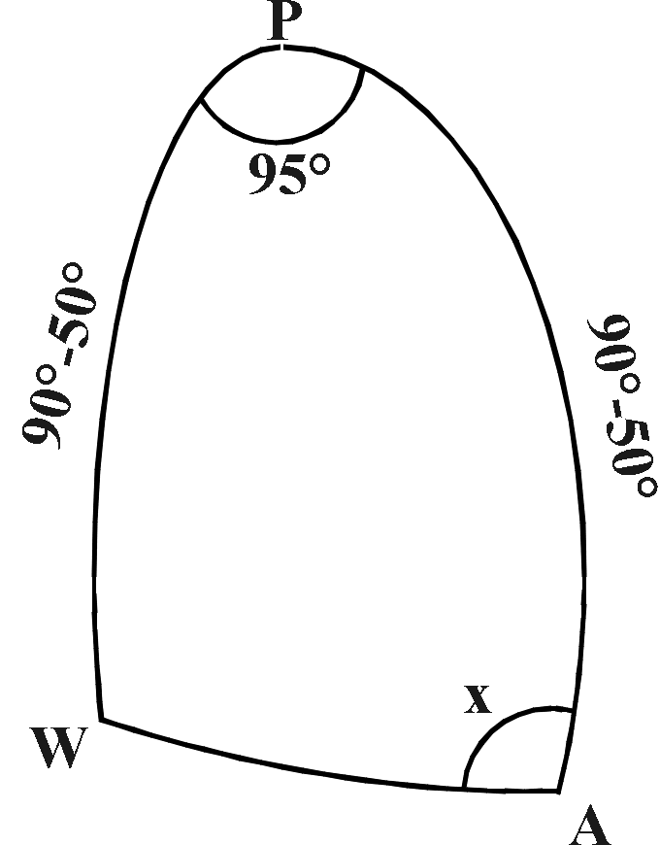
Exercise
Berapakah jarak pisah kedua kota, dalam mil laut, di sepanjang busur lingkaran besar?
Gunakan formula cosinus:
cos AW = cos WP cos AP +
sin WP sin AP cos P
= cos²40° + sin²40° cos 95°
= 0,5508
Diperoleh, AW = 56,58°
= 3395 mil laut
Bandingkan dengan rute di sepanjang
parallel of latitude!
(Berapa nilainya dalam km bila diketa-
hui radius bola Bumi R = 6370 km?)

Slide 30
Exercise
Dari Alderney, pada arah azimut berapa Anda menghadap Winnipeg?
Gunakan formula sinus:
sin A / sin WP = sin P / sin WA
sin x = sin 40° . sin 95° / sin 56,58°
sin x = 0,77
x = 50,1° atau 129,9°
Yang dipakai adalah x = 50,1°
Azimut diukur searah jarum jam dari utara, sehingga azimut Winnipeg 360° - 50,1° = 309,9°

Slide 31
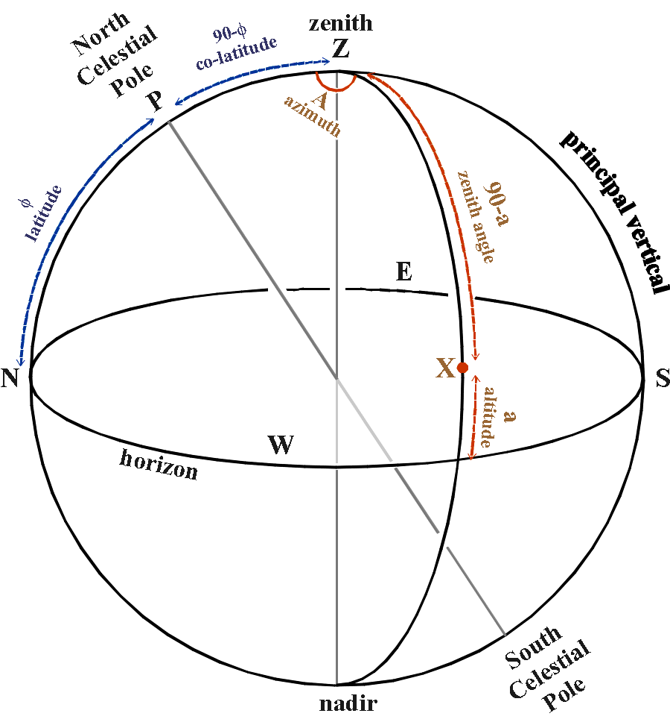
Trigonometri Bola pada SKH
Koord. Bumi
equator
north pole
south pole
latitude
co-latitude
parallel of
latitude
meridian
of
longitude
greenwich
meridian
longitude
Koord.Horison
horizon
zenith
nadir
altitude
zenith
distance
parallel of
altitude
vertical circle
principal
vertical
azimuth

Slide 32
Exercise
Dari St.Andrews, pada 2 Februari 1998 pukul 18.00, Bulan memiliki ketinggian +39° dan azimut 196°,
sementara Saturnus pada ketinggian +34° dan azimut 210°. Berapakah jarak pisah kedua objek di langit? Manakah yang terletak lebih ke timur?

Slide 33
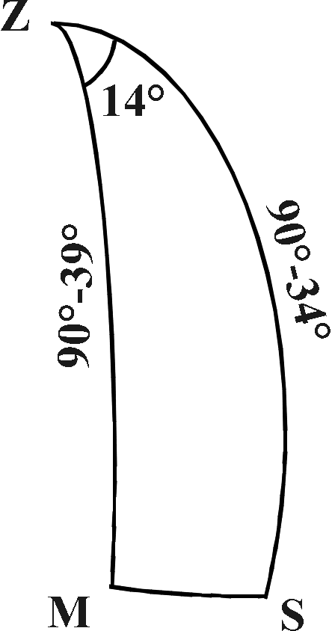
Exercise
Berapakah jarak pisah kedua objek di langit?
Perbedaan azimut adalah sebesar 14°.
Dengan formula cosinus:
cos MS = cos MZ cos ZS + sin MZ sin ZS
cos Z
= 0,98
Sehingga MS = 12,3°
Manakah yang terletak lebih ke timur?
Bulan terletak lebih ke timur dan lebih tinggi daripada Saturnus.

Slide 34
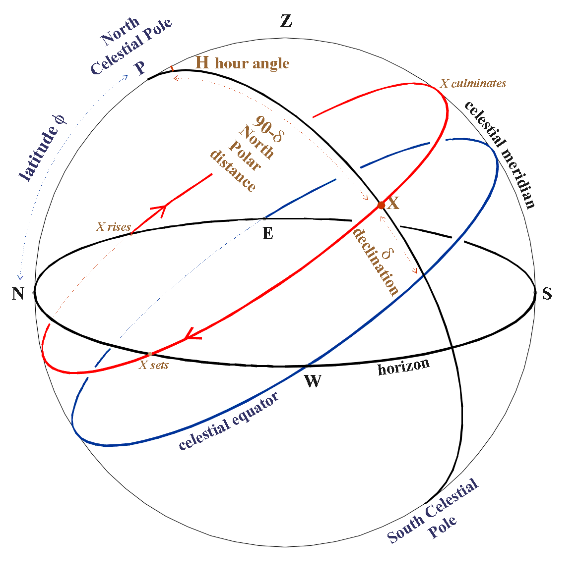
Trigonometri Bola pada SKE 1
Deklinasi objek X →
Jarak sudut dari ekuator
langit ke objek yang
bersangkutan.
Sudut Jam objek X →
Jarak sudut antara
meridian objek dengan
meridian langit.
!!! Sudut jam diukur ke
arah barat dan dinyata-
kan dalam satuan ‘jam’
(0 – 24 jam).

Slide 35
Exercise
Bintang paling utara di rasi Layang-layang, γ Crucis, memiliki deklinasi sebesar -57°.
Pada lintang berapa bintang ini tepat akan terlihat?
Pada lintang berapa dapat tepat berada di zenit?
Pada lintang berapa tidak pernah terbenam?

Slide 36
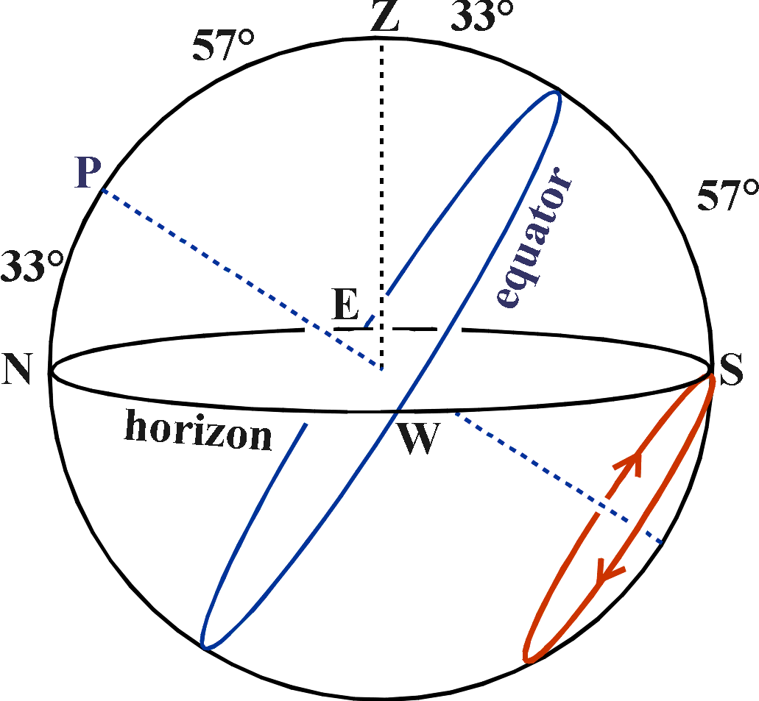
Exercise
Pada lintang berapa bintang ini tepat akan terlihat?
Bintang berada di S (tepat di horison), 57° dari ekuator.
Berarti dari zenit ke ekuator sebesar 33°. Dari sini, 57° dari zenit menuju kutub utara langit. Dengan kata lain, tinggi kutub utara langit dari horison
adalah sebesar 33°.
Padahal ketinggian kutub utara langit sesuai dengan lintang setempat. Sehingga lintang pengamatan adalah 33°N. Dengan demikian, setiap pengamat yang lebih utara dari 33°N tidak akan dapat melihat rasi Layang-layang.

Slide 37
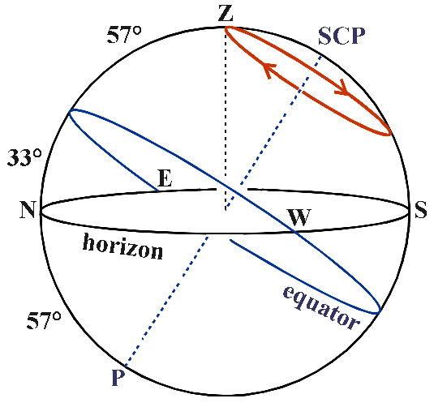
Exercise
Pada lintang berapa dapat tepat berada di zenit?
Sebagai sebuah aturan umum, bila sebuah bintang dengan deklinasi x° melintas tepat di atas kepala, lokasi pengamat berada di lintang x°.
Bintang berada di Z, zenit, sejarak 57° dari ekuator atau 33° dari ekuator menuju horison.
Dari sini sumbu kutub ekuator P berada 57° di bawah horison utara, sehingga lintang yang dimaksud adalah 57°S.

Slide 38
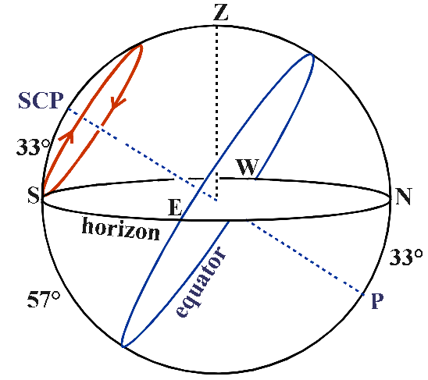
Exercise
Pada lintang berapa tidak pernah terbenam?
Anggap kulminasi bawah bintang berada di S, tepat di atas horison selatan. Titik ini sejauh 57° ke arah bawah menuju ekuator, atau 33° dari S ke arah atas menuju kutub selatan langit (KSL).
Bila KSL berada 33° di atas horison selatan, kutub utara langit pastilah berada 33° di bawah horison utara. Dengan demikian, lintang yang dimaksud adalah -33° atau 33°S.
Bintang tidak akan pernah terbenam (sirkumpolar) bagi setiap pengamat di 33°S.

Slide 39
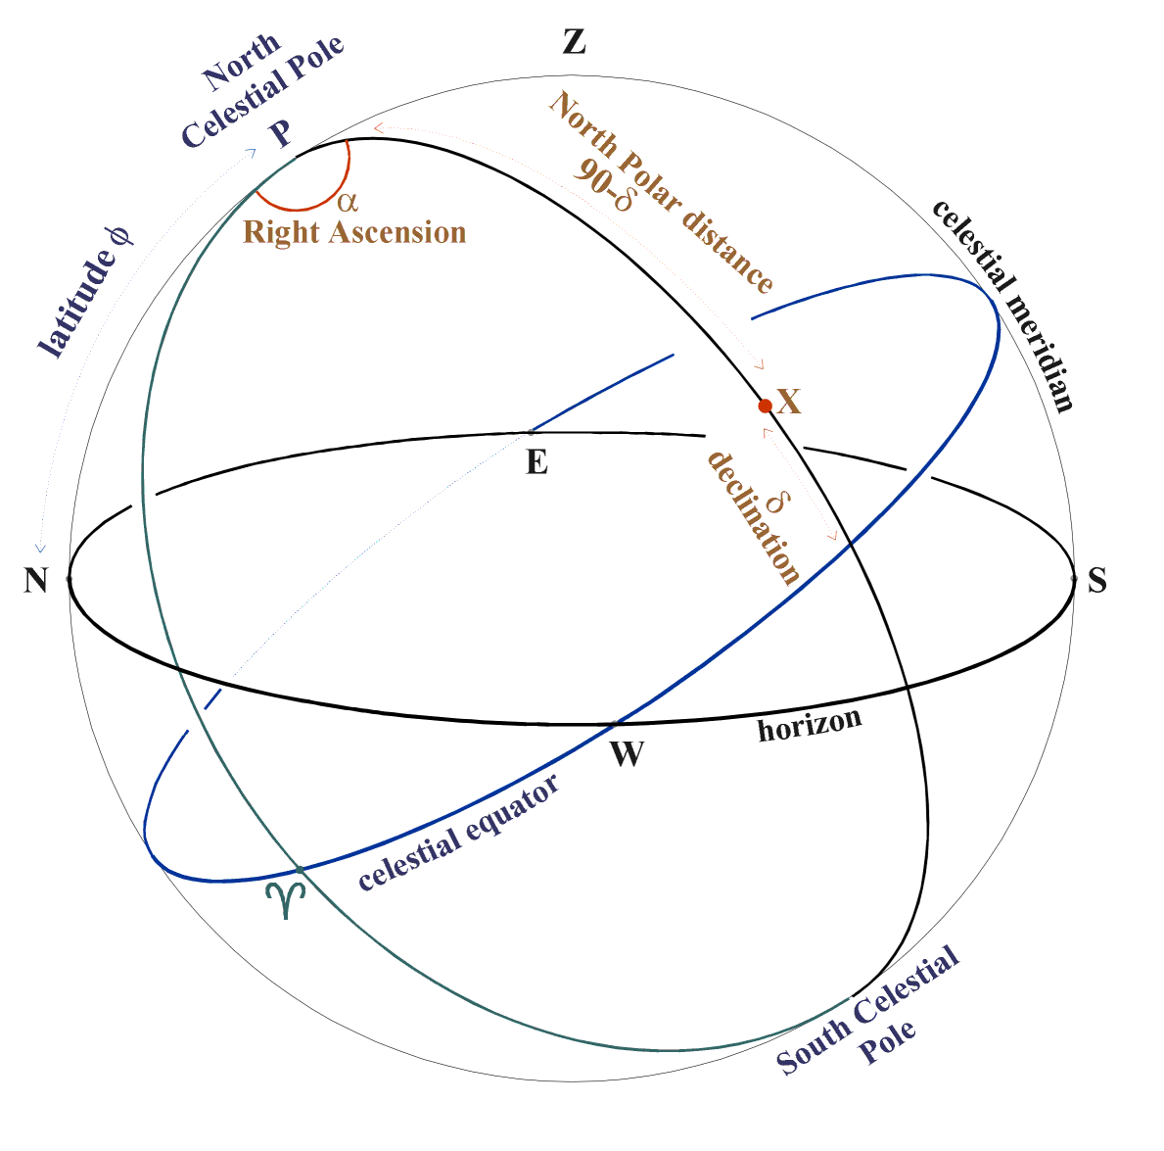
Trigonometri Bola pada SKE 2
SKE 1 masih bergan-tung pada waktu pe-ngamatan, yaitu bila-mana pengamatan as-tronomi dilakukan.
Sebagai “titik NOL” pada SKE 2, dipilih titik tetap yang be-rada di ekuator langit.
Asensio rekta objek X → Sudut di sepanjang ekuator langit yang diukur ke arah timur dari γ melalui meridian objek X.

Slide 40
Trigonometri Bola pada SKE 2
SKE 1
SKE 2

Slide 41
Perbandingan SKE 1 & SKE 2
SKE 1
celestial equator
north celestial pole
south celestial pole
declination
polar distance
parallel of declination
meridian
celestial meridian
hour angle
SKE 2
celestial equator
north celestial pole
south celestial pole
declination
polar distance
parallel of declination
meridian
vernal equinox
right ascension

Slide 42
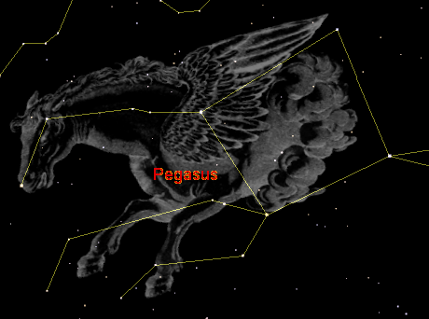
Exercise
Empat buah bintang di setiap titik sudut “Great Square of Pegasus” adalah:
Star R.A. Declination
α And 00h 08m +29°05'
β Peg 23h 04m +28° 05'
α Peg 23h 05m +15° 12'
γ Peg 00h 13m +15° 11'
Hitunglah panjang diagonal “persegi” (α And to α Peg)!

Slide 43
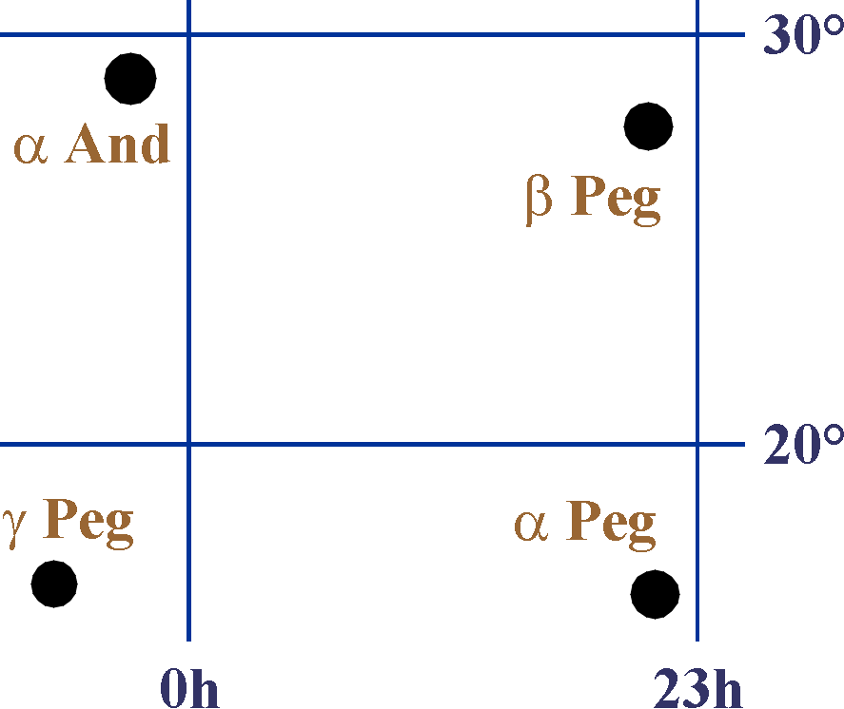
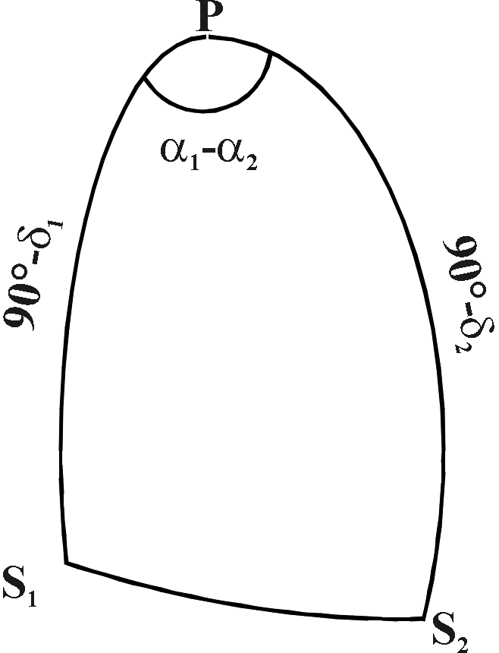
Exercise
Untuk menentukan panjang diagonal, gunakan formula cosinus:
cos S1S2 = cos S1P cos S2P + sin S1P sin S2P cos P
Substitusikan semua nilai untuk memperoleh jarak antara α And ke α Peg sebesar 20,1°.

Slide 44
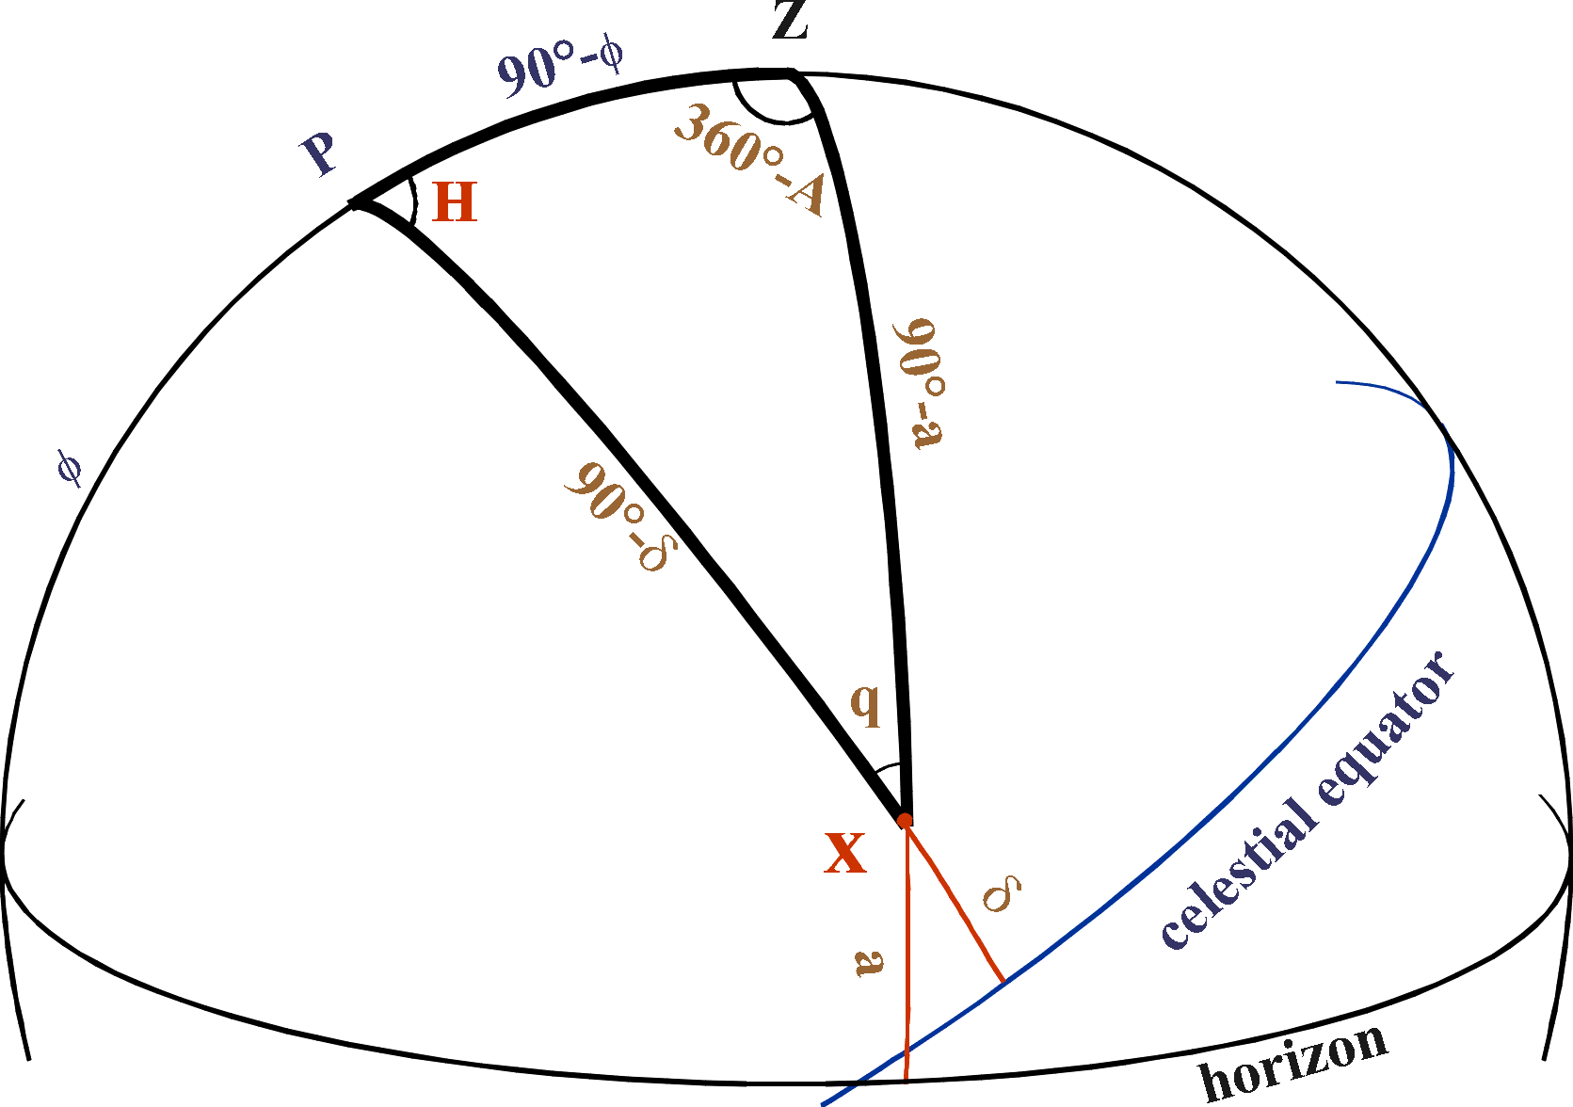
Hubungan SKH & SKE 2
z ≡ Jarak zenith
z = 90⁰ - a

Slide 45
Tinjau segitiga bola PZX:
cos (90° − δ) = cos (90° − φ) cos z + sin (90° − φ) sin z
cos (360° − A)
∴ sin δ = sin φ sin a + cos φ cos a cos A (1)

Slide 46
Selain itu,
cos z = cos (90° − δ) cos (90° − φ) + sin (90° − δ)
sin (90° − φ) cos H
∴ sin a = sin δ sin φ + cos δ cos φ cos H (2)

Slide 47
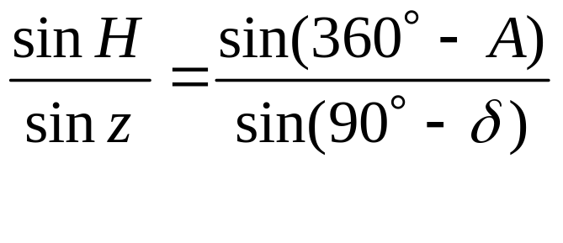
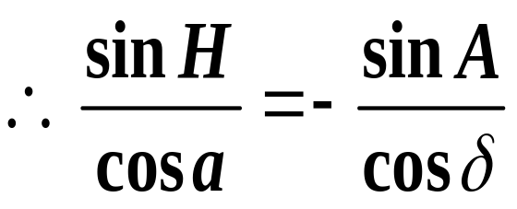
(3)

Slide 48
Dengan 2 buah dari 3 buah persamaan di atas, kita dapat menentukan (a, A) dari (H, δ) atau sebaliknya (H, δ) dari (a, A).
Bila diperlukan asensio rekta, dapat digunakan hubungan berikut ini:
α = L.S.T. − H

Slide 49
Exercise
Buktikan bahwa ekuator langit memotong horison di azimut 90° dan 270°, untuk sebarang lintang (kecuali di kutub utara dan selatan)!
Pada sudut berapakah ekuator langit memotong horison di lintang φ?

Slide 50
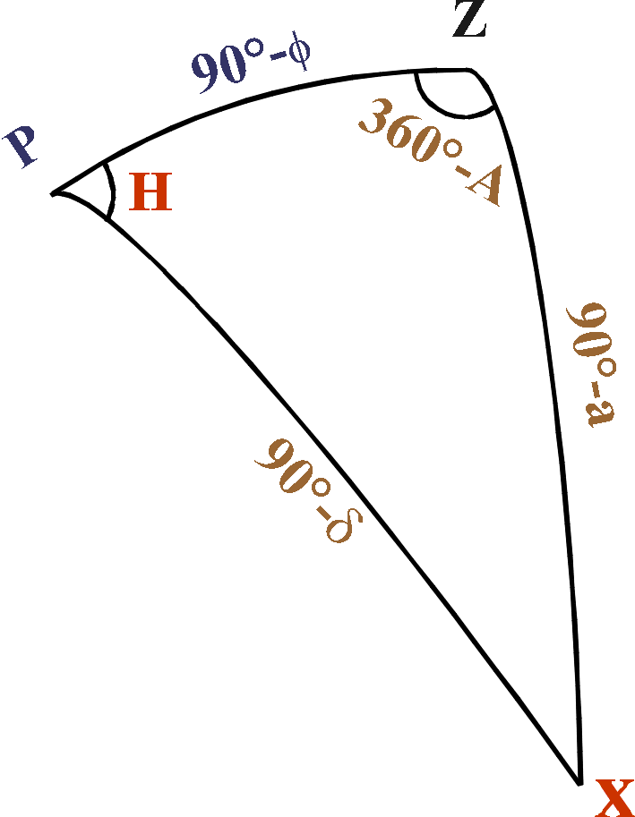
Exercise
Buktikan bahwa ekuator langit memotong horison di azimut 90° dan 270°, untuk sebarang lintang (kecuali di kutub utara dan selatan)!
Akan ditentukan azimut A titik X,
yang berada di horison (a=0)
dan ekuator sekaligus (δ=0).
Terapkan formula cosinus:
cos PX = cos PZ cos XZ + sin PZ
sin XZ cos Z
0 = 0 + sin (90-φ) cos A
Karena 90°- φ tidak NOL (kita tidak berada di kutub), untuk memperoleh 0 = sin (90- φ) cos A, cos A haruslah bernilai 0. Sehingga A = 90° atau 270°.

Slide 51
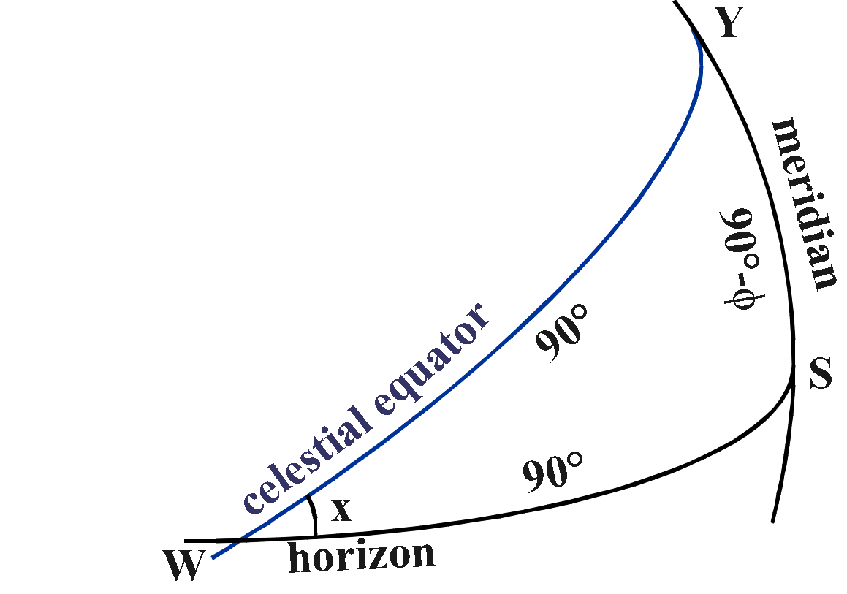
Exercise
Pada sudut berapakah ekuator langit memotong horison di lintang φ?
Gunakan formula cosinus:
cos SY = cos SW cos YW + sin SW
sin YW cos W
cos (90°-φ) = 0 + cos x
Sehingga sudut x adalah 90°-φ.
Ekuator langit memotong horison pada sudut 90°-φ.

Slide 52
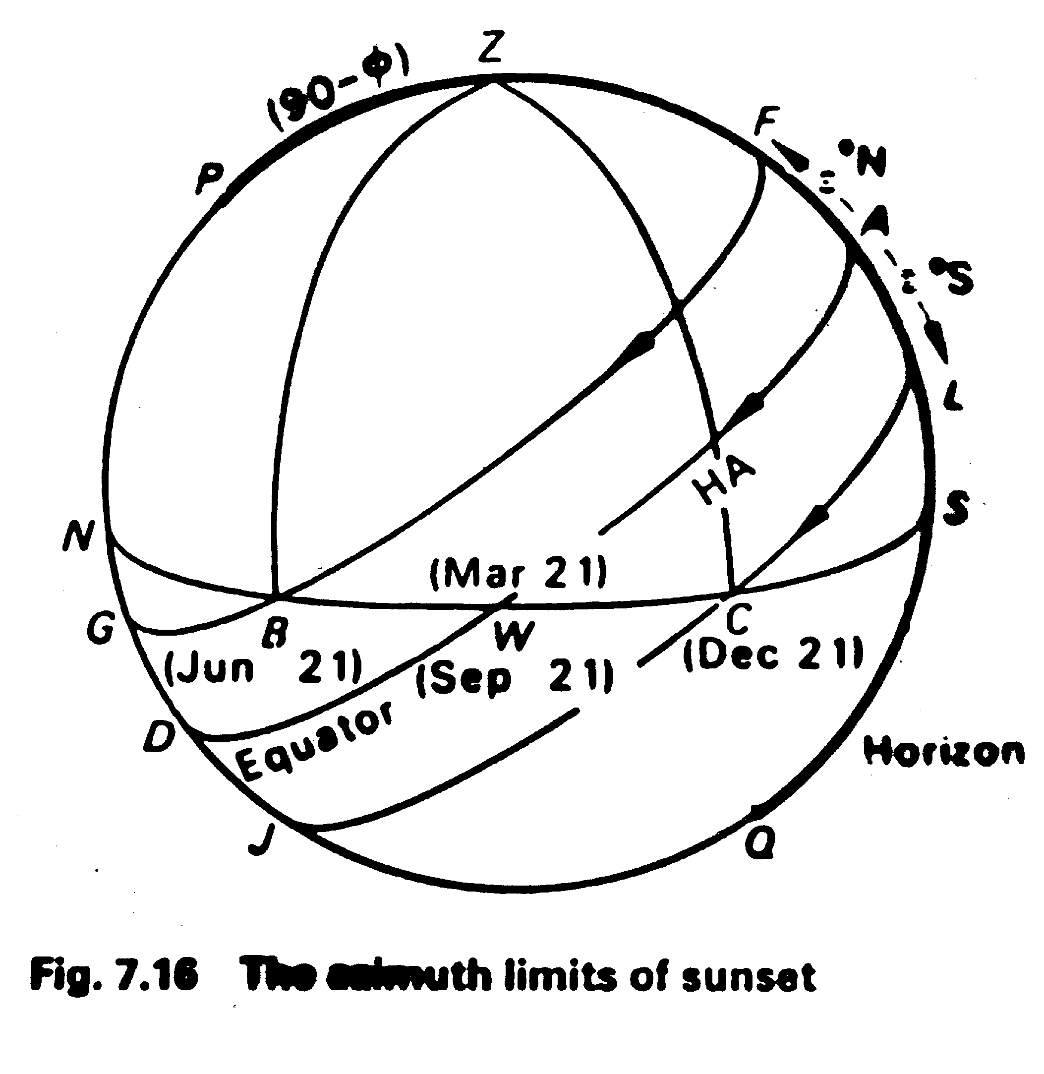
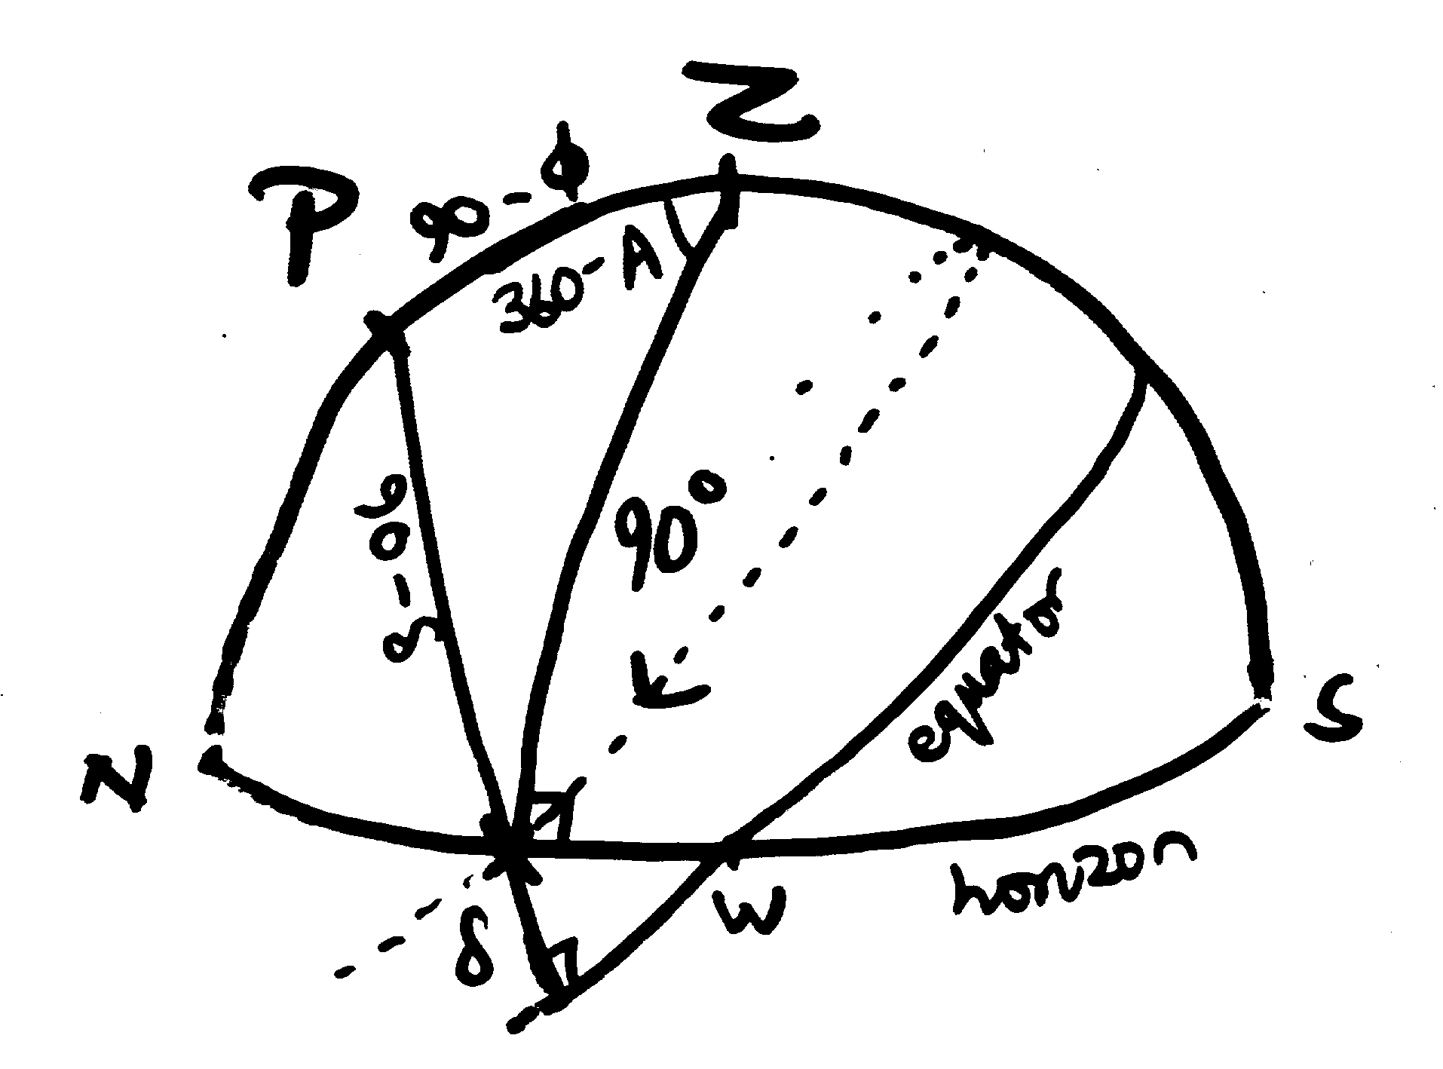
Azimut Titik Terbit/Terbenam
Pada saat terbit/terbenam, benda langit memiliki jarak zenit sebesar z = 90⁰.

Slide 53
cos (90° − δ) = cos (90° − φ) cos 90°
+ sin (90° − φ) sin 90° cos (360° − A)
sin δ = cos φ cos A
∴ cos A = sin δ / cos φ
(atau cos A = − sin δ / cos φ untuk belahan selatan)

Slide 54
Contoh:
Batas azimut terbenamnya Matahari di posisi lintang φ = 43⁰ 31′; cos φ = +0,725
δ= +23⁰ 27′ (mid summer)
δ= - 23⁰ 27′ (mid winter)
a) mid-summer: cos A = + 0,549
A = 56,7⁰ (sunrise)
atau 303,3⁰ (sunset)
b) mid-winter : cos A = −0,549
A = 123,3⁰ (sunrise)
atau 236,7⁰ (sunset)

Slide 55
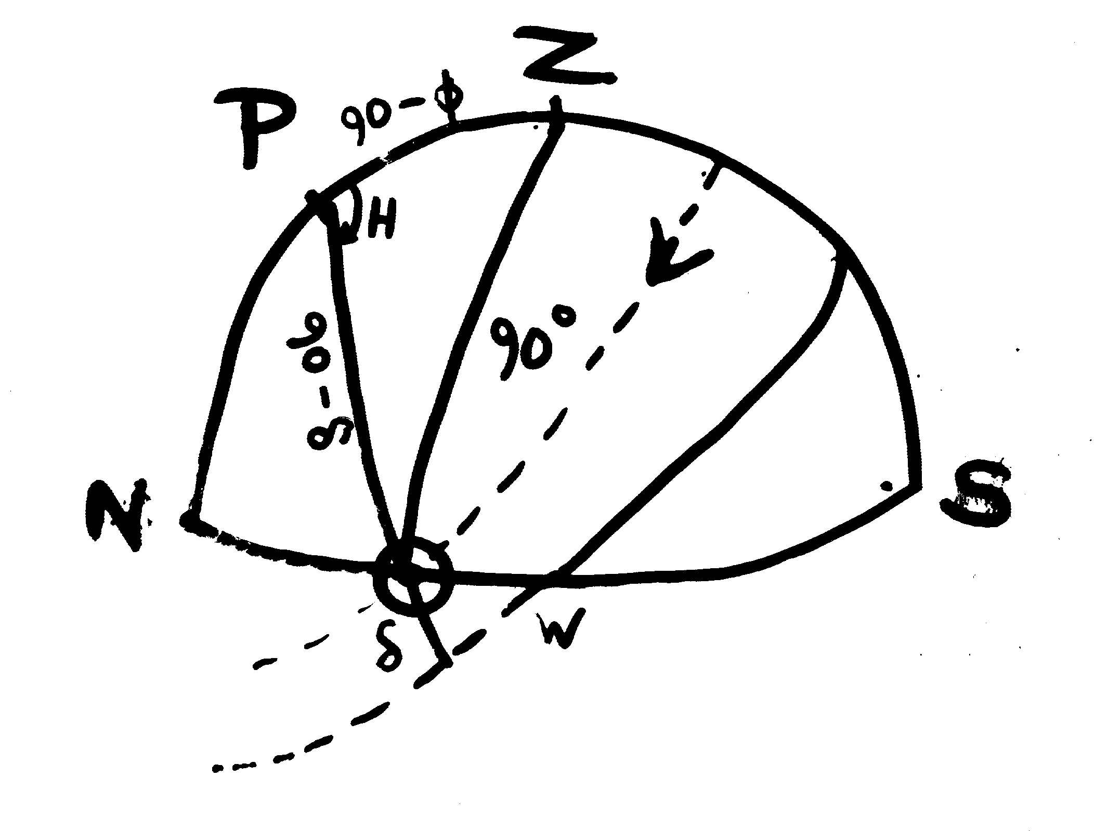
Waktu Terbit/Terbenam Matahari
cos 90° = cos (90° − δ) cos (90° − φ) + sin (90° − δ)
sin (90° − φ) cos H
0 = sin δ sin φ + cos δ cos φ cos H
cos H = − tan δ tan φ
(atau + tan δ tan φ untuk belahan selatan)
Diperoleh H, sudut jam Matahari terbit/terbenam, yang secara pendekatan menyatakan interval waktu antara tengah hari dengan waktu terbit/terbenam Matahari.

Slide 56
Contoh:
Panjang hari di posisi lintang φ = 43⁰ 31′; tan φ = 0,950.
mid-summer: cos H= − 0,412
H= ± 114,3⁰ ≡ ±7,62 jam
Panjang hari = 2H = 15,24 jam
=15 jam 15 menit
mid-winter: cos H= +0,412
H= ± 65,68⁰ ≡ ±4,38 jam
Panjang hari = 2H = 8,76 jam
= 8 jam 45 menit

Slide 57
Dari persamaan:
cos H = −tan δ tan φ
Saat ekuinoks, tan δ = 0
∴ cos H = 0 atau
H = 90⁰, 270⁰
≡ 6 jam, 18 jam (= − 6 jam)
(ingat, 1jam ≡ 15°)
Panjang hari saat ekuinoks= 2H = 12 jam
= panjang malam
(equinox ≡ equal day and night).
Hasil ini tidak bergantung pada lintang pengamat φ.

Slide 58
Equinoctial Corollaries
Dari persamaan:
cos A = sin δ/cos φ
Saat ekuinoks, Matahari berada di ekuator langit, δ = 0⁰
∴ sin δ = 0
cos A = 0 atau A = 90⁰, 270⁰
Saat ekuinoks, Matahari terbit di titik TIMUR, terbenam di titik BARAT (tidak peduli lintang pengamat).

